Slide 1
Идти вместе с детьми
по пути их взросления,
именно вместе, а не рядом,именно участвуя, а
не наблюдая.

Slide 2
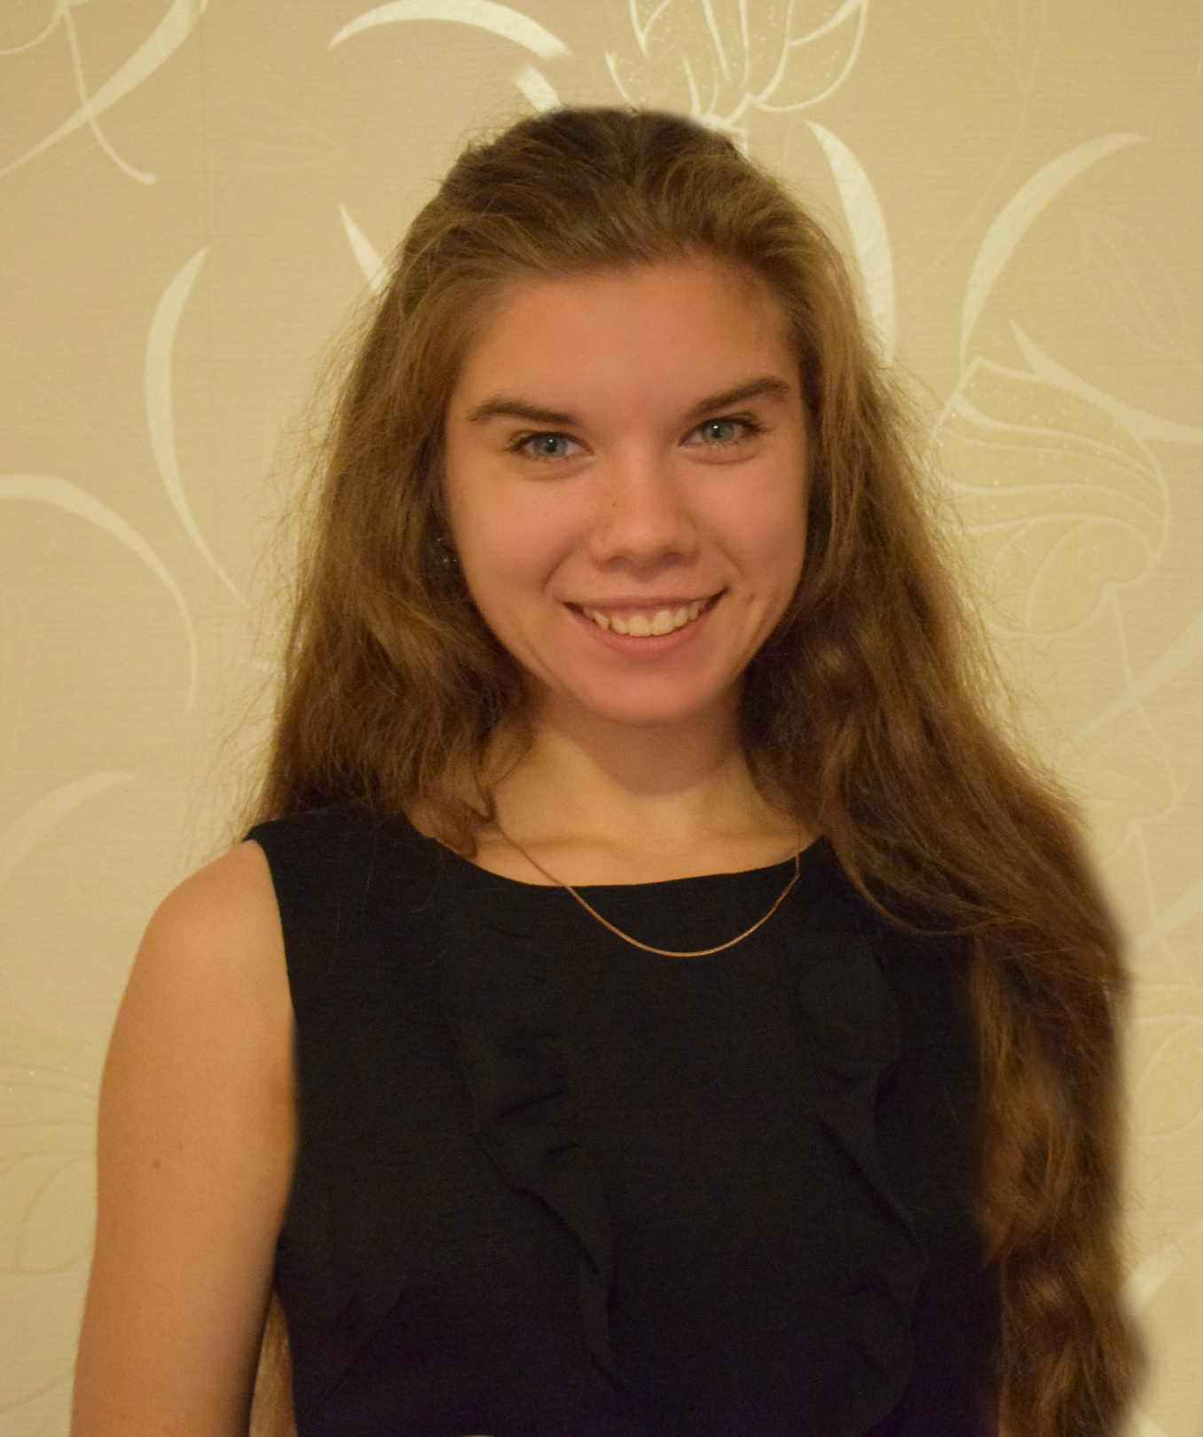
Протасова Александра Евгеньевна
Образование:
- выпускница бакалавриата ГБОУ ВПО САФУ имени М.В. Ломоносова ( до 2020 года)
направление подготовки:педагогическое образование
- студентка магистратуры ГБОУ ВПО САФУ имени М.В. Ломоносова ( с 2020 года)
направление подготовки: воспитательная деятельность с молодежью
Учитель начальных классов
МБОУ СШ № 68
Стаж работы( общий, педагогический): 1 год

Slide 3
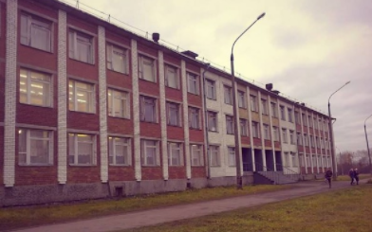
Образовательная организация
МУНИЦИПАЛЬНОЕ БЮДЖЕТНОЕ ОБЩЕОБРАЗОВАТЕЛЬНОЕ УЧРЕЖДЕНИЕ
ГОРОДСКОГО ОКРУГА "ГОРОД АРХАНГЕЛЬСК"
"СРЕДНЯЯ ШКОЛА № 68"
Место расположения:163022, г. Архангельск, ул. Менделеева д. 19.
Дата основания: 1 сентября 1937 г.
Директор: Подшивалова Марина Николаевна

Slide 4
Траектория развития
профессиональной деятельности
Трансляция
собственного
педагогического опыты,
овладение педагогическими компетенциями
на высшем уровне
Разработка дидактических материалов, учебных программ, проектов, методических приемов
Обобщение педагогического опыта,
проведение открытых уроков, участие в профессиональных конкурсах
Посещение уроков коллег,
обмен опытом,
участие в методических семанарах
Непрерывное саморазвитие,
повышение квалификации

Slide 5
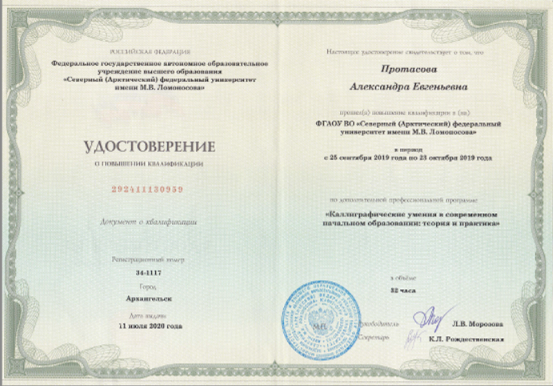
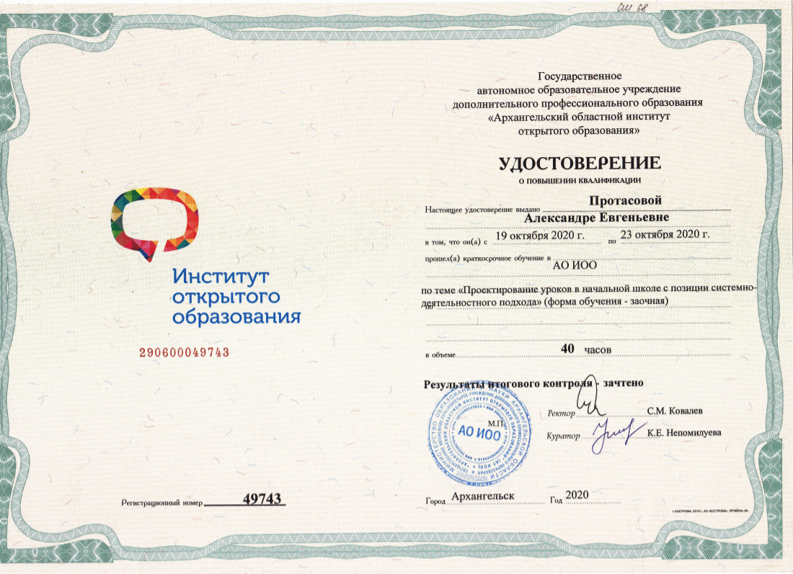
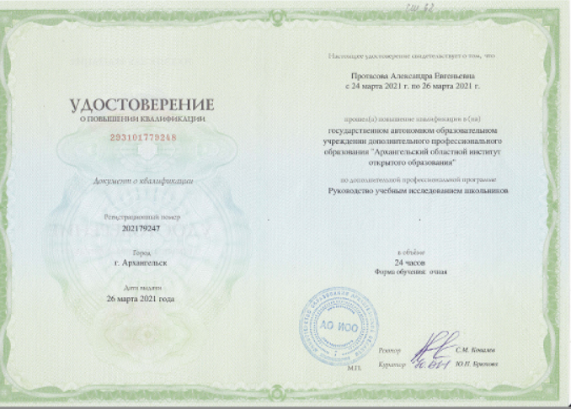
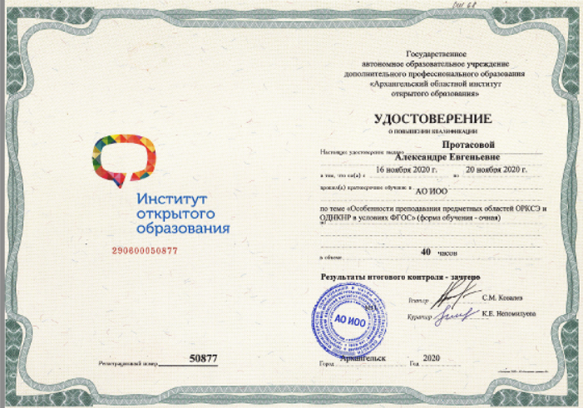
Повышение квалификации

Slide 6
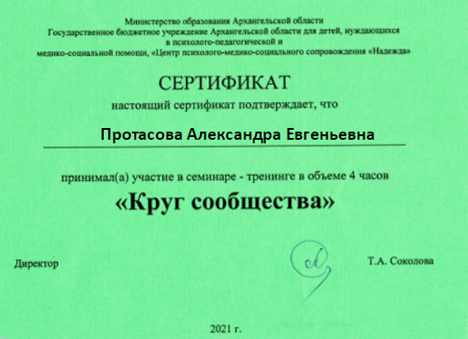
Педагогические достижения

Slide 7
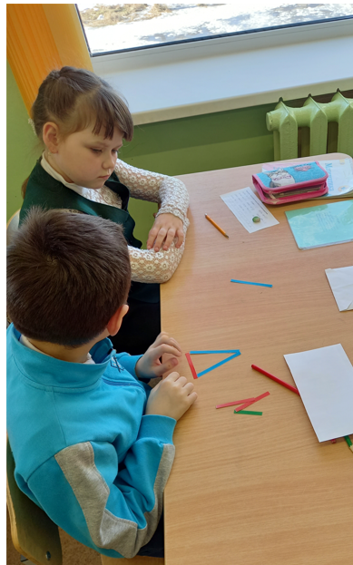
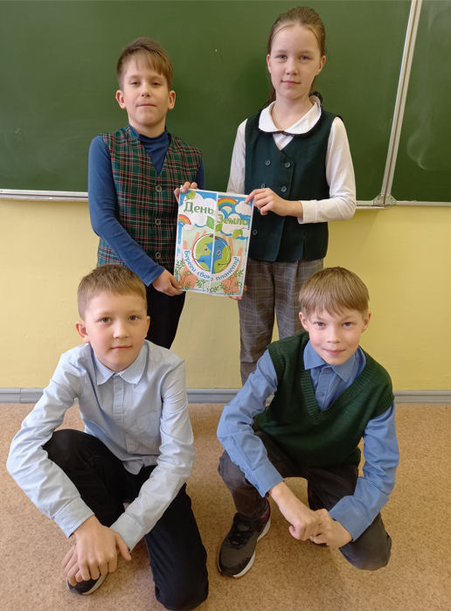
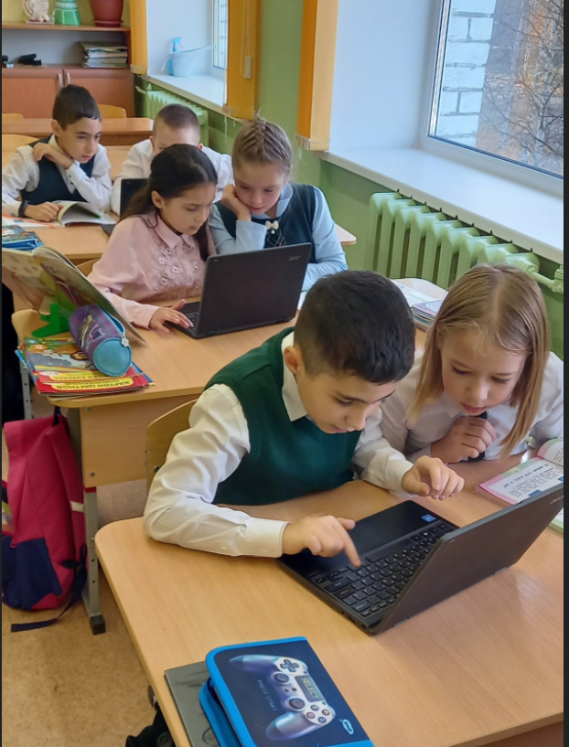
Проведение открытых уроков,внедрение новых форм работы
Применение компьютерных технологий
Формы интерактивного обучения
Создание лепбуков по разным темам

Slide 8
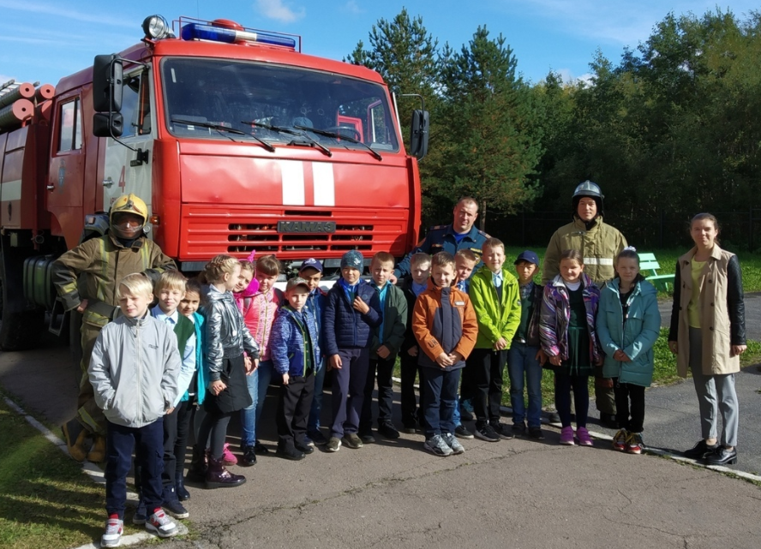
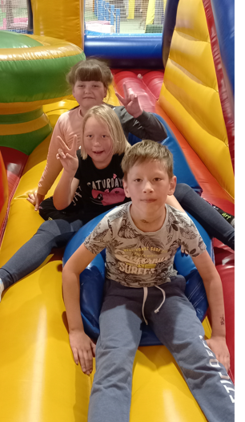
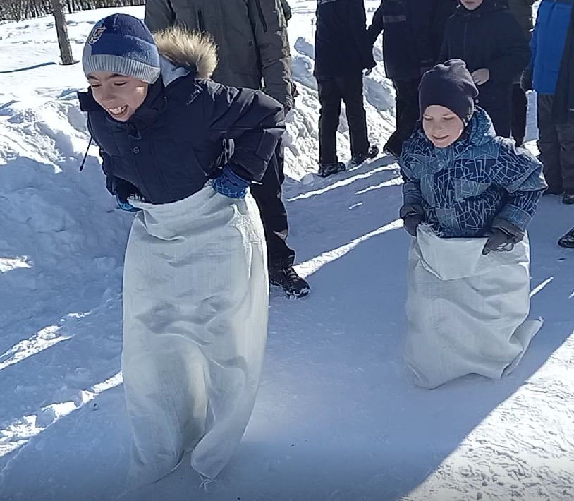
Наша школьная жизнь
Школьная жизнь нашего класса- это не только интересные уроки, но и множество ярких, увлекательных совместных мероприятий и коллективных дел, которые останутся в памяти на долгие года....

Slide 9
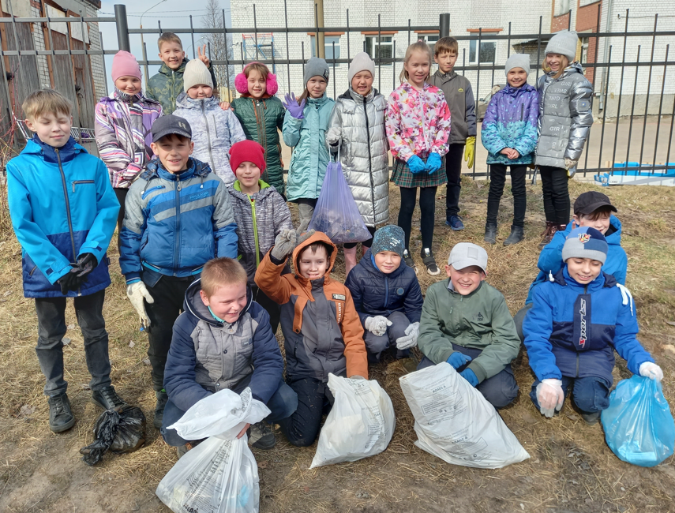
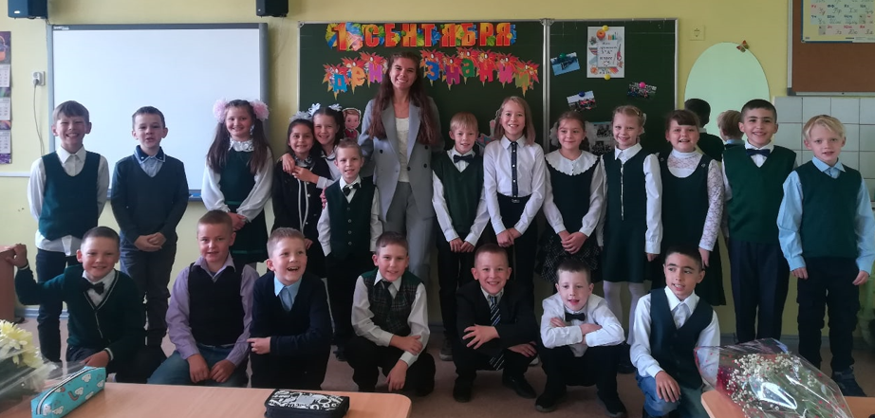
Участие в благотворительных акциях и общественно полезных делах

Slide 10
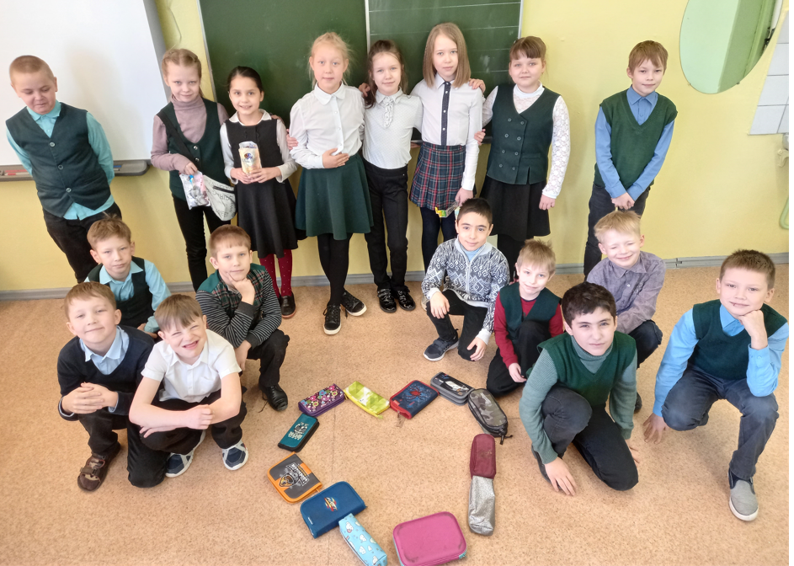
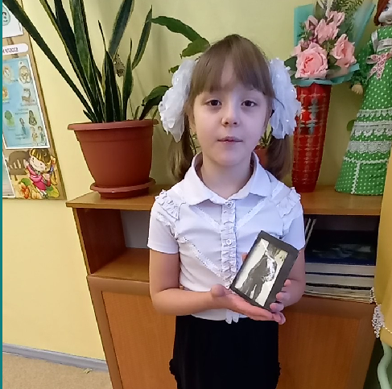
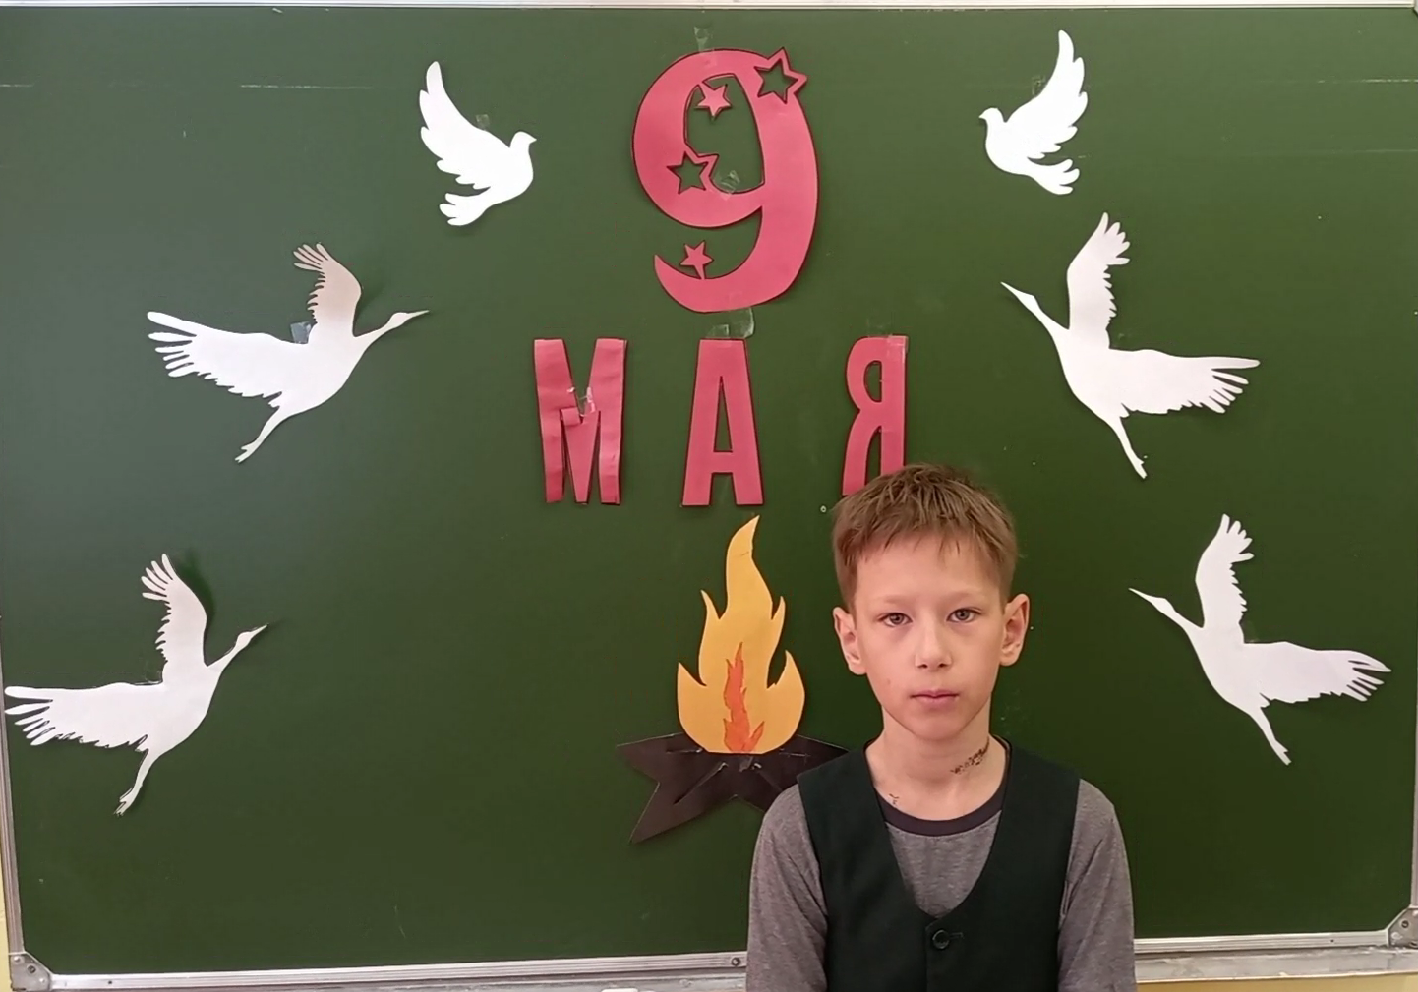
Создание видеоматериалов на важные и актуальные темы
Флешмоб
«На зарядку встанем дружно...»
Ссылка: https://youtu.be/YglAoXgLqWs
Стихотворение Н. Бобрецовой «Карточка»
Ссылка: https://youtu.be/ImSJIAoEvIk
Видеоролик
«Ещё тогда нас не было на свете...»
Ссылка: https://youtu.be/nJoxsZ6a7LI

Slide 11
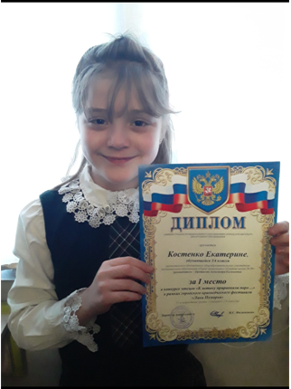
Участие в конкурсах,викторинах, олимпиадах

Slide 12
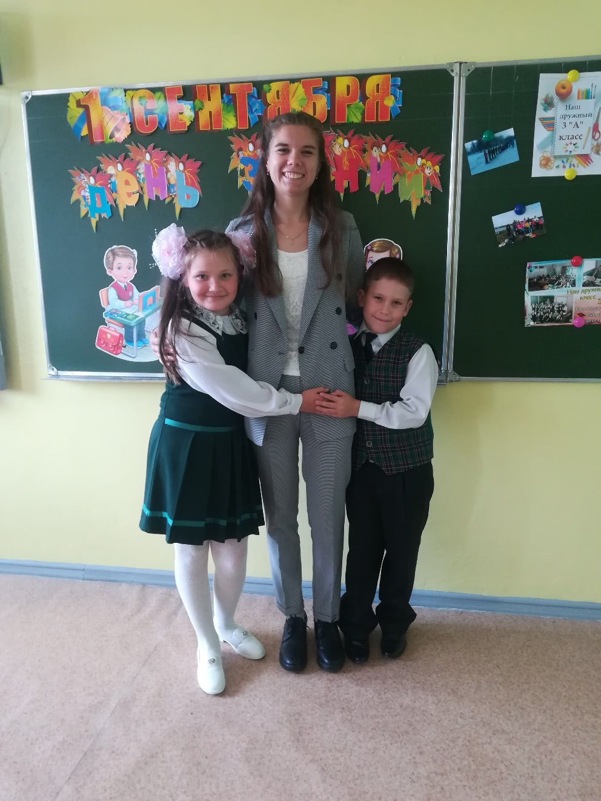
Перспективы развития
Главная цель: непрерывное совершенствование уровня педагогического мастерства
♦ Освоение перспективных образовательных технологий для развития творческих и познавательных способностей обучающихся
♦ Участие в исследовательских работах, создание собственных публикаций
♦Аттестация на первую квалификационную категорию
Впереди новые открытия и свершения!

